Slide 1





IA direcionando a Estratégia na Indústria: Alta Performance e Resultados Expressivos em menos de 06 meses de implantação,
Renato Sozzi
CRO infinity6

Slide 2






Desafio
Quem Somos
Ajudamos empresas a extrair o máximo valor de seus dados com motores de IA proprietários e especialistas que prevêem, personalizam e impulsionam crescimento.
100% API-first e cloud-native
Resultados concretos em semanas, não meses
IA pronta para escalar decisões comerciais com agilidade
Casos validados nos setores financeiro, varejista e industrial

Slide 3


Desafio
Quem Somos
Cases
Soluções
Soluções
Conjunto abrangente de soluções impulsionadas por IA projetadas para transformar as operações do seu negócio e acelerar o crescimento.

Slide 4

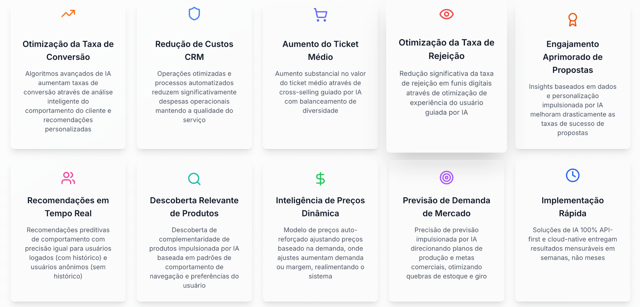
infinity6
Desafio
Quem Somos
Cases
Soluções
IA com impacto real de negócios
Notes:
SLIDE DE CASES PARA FINANCE

Slide 5
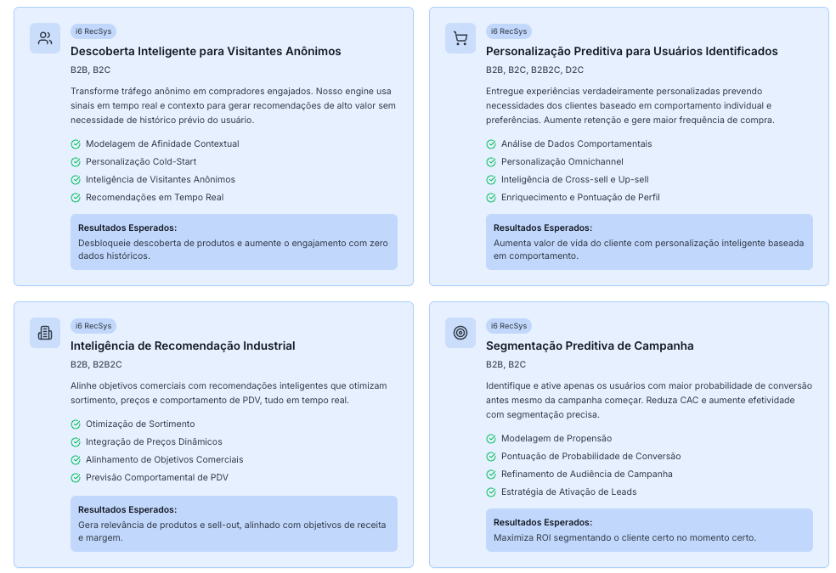
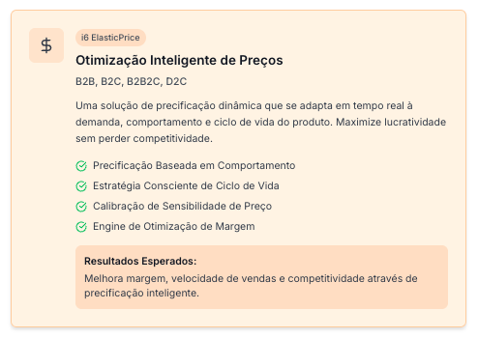
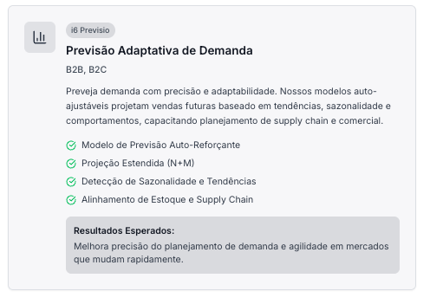
infinity6
Desafio
Quem Somos
Cases
Soluções
Soluções de inteligência aplicada
Notes:
SLIDE DE CASES PARA FINANCE

Slide 6

Líder de mercado e maior farmacêutica do Brasil.
+60
6300
+1 Bi
+40
12
anos de fundação
colaboradores
medicamentos produzidos / ano
países com produtos comercializados
anos consecutivos na liderança de genéricos

Slide 7

Mentalidade de churn iminente: cada contato é uma oportunidade de fidelização.
Omnicanalidade com Decisão Unificada
Integração total entre representantes, canais digitais e marketplace com mesma base de inteligência.
Inteligência Comercial Ativa
Predição de ativação / market share, cross sell, churn e recompra.
Ofertas e argumentos adaptados em tempo real com base em perfis de compra, histórico de transações, contexto local e regional, eventos do PDV, pesquisas de mercado…
Relacionamento como
Diferencial Estratégico
Tornar cada touchpoint uma máquina inteligente de vendas.
Posicionamento da indústria como trusted advisor do PDV.
Pensamento Holístico
Pensamento focado no grupo, não apenas orientado à BU.
Automatização com Relevância
IVAs, workflows e humanos trabalhando com a mesma visão e recomendações da IA.

Slide 8
























Da previsão de demanda ao autosserviço:
a IA é o elo que conecta toda a jornada.
MAIOR PLATAFORMA DE AUTOSSERVIÇO DO MERCADO FARMACÊUTICO
REPRESENTANTES
DISTRIBUIDORES
WHATSAPP, SMS, E-MAIL
Tendências e comportamentos reais
FORECAST
ROTEIRIZAÇÃO
CONVERSACIONAIS
Previsio
ElasticPrice
Relevância de Produtos
CLEANED DATA
UNIFIED DATA
SEGMENTED DATA
TRANSFORMED DATA
Aumento da demanda regional
BEHAVIORAL DATA
CRM DATA
DIGITAL LAST MILE LAYER
DADOS PROPRIETÁRIOS
INTELLIGENCE LAYER
TOOLING LAYER
BEHAVIOR LAYER
CHANNEL LAYER
Recomendações personalizadas
PRODUCTS DATA
TRANSACTIONAL
& POS DATA
DADOS EXÓGENOS
DEMOGRAPHIC DATA
MARKET DATA (IQVIA, CLOSEUP)

Slide 9
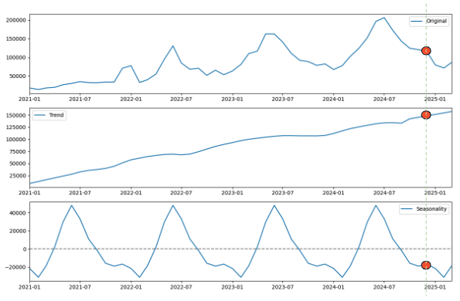
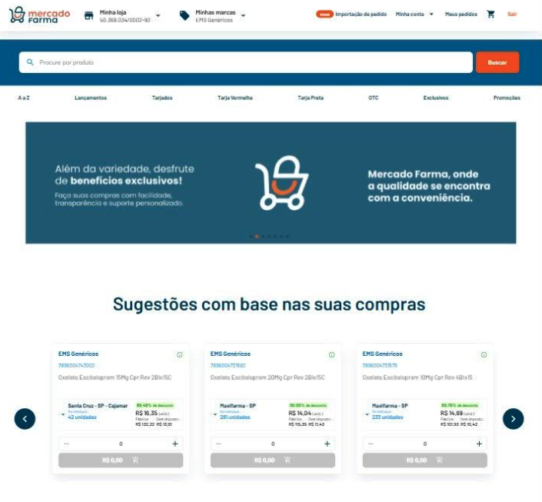
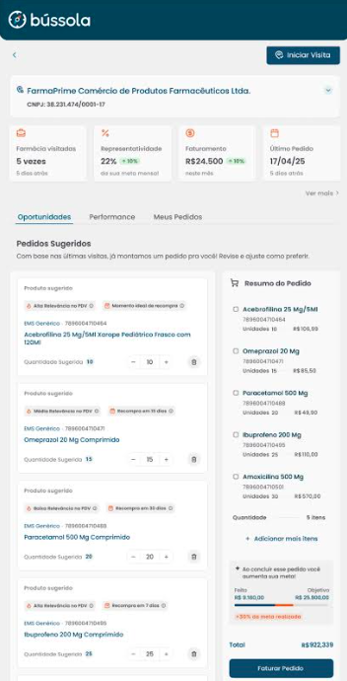
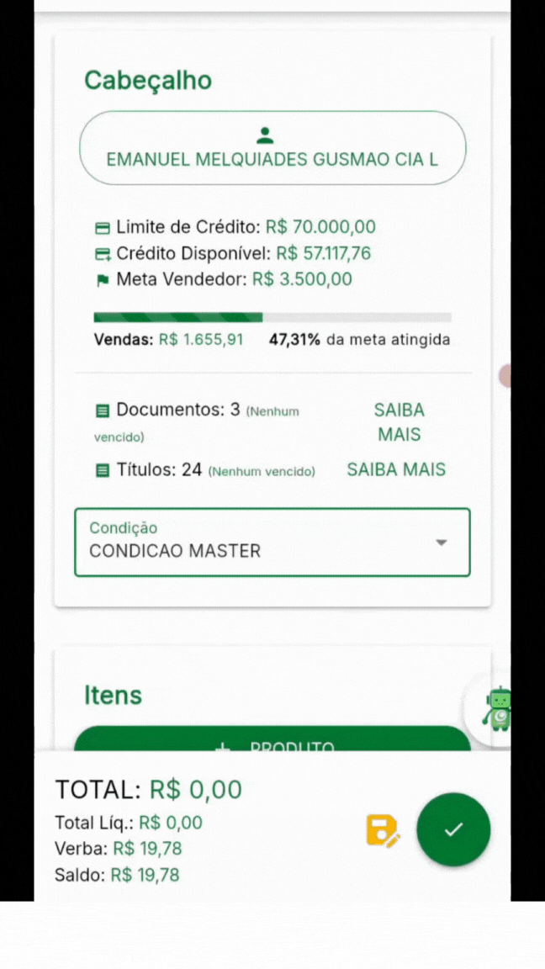



Decisões orientadas à performance do varejo:
mix certo, no momento certo e no ponto certo.
FORECAST
SALES INTELLIGENCE
Reduzir rupturas, melhor definição de metas comerciais, eficiência do supply.
Tornar cada touchpoint uma máquina inteligente de vendas.
1.6k SKUs
98k PDVs
8 BUs
Auto Serviço
Representantes
Distribuidores
Vendas diretas
80% precisão de forecast
+23% aumento no ticket médio
+36% conversão de novos SKUs

Slide 10
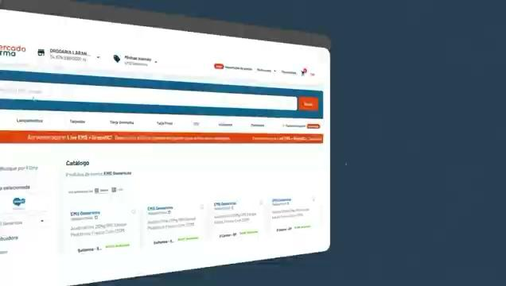
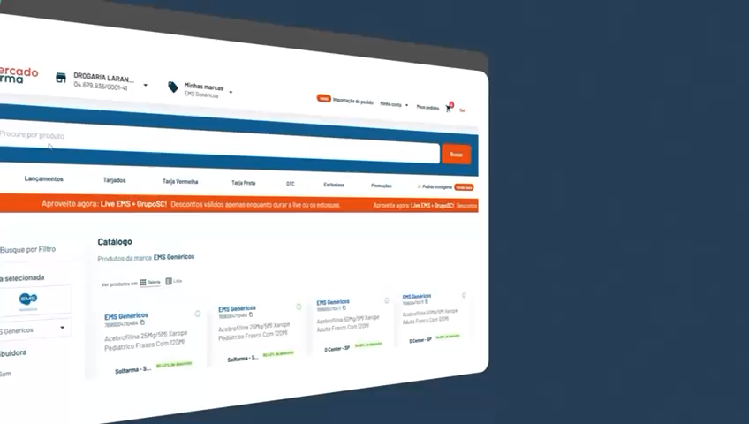
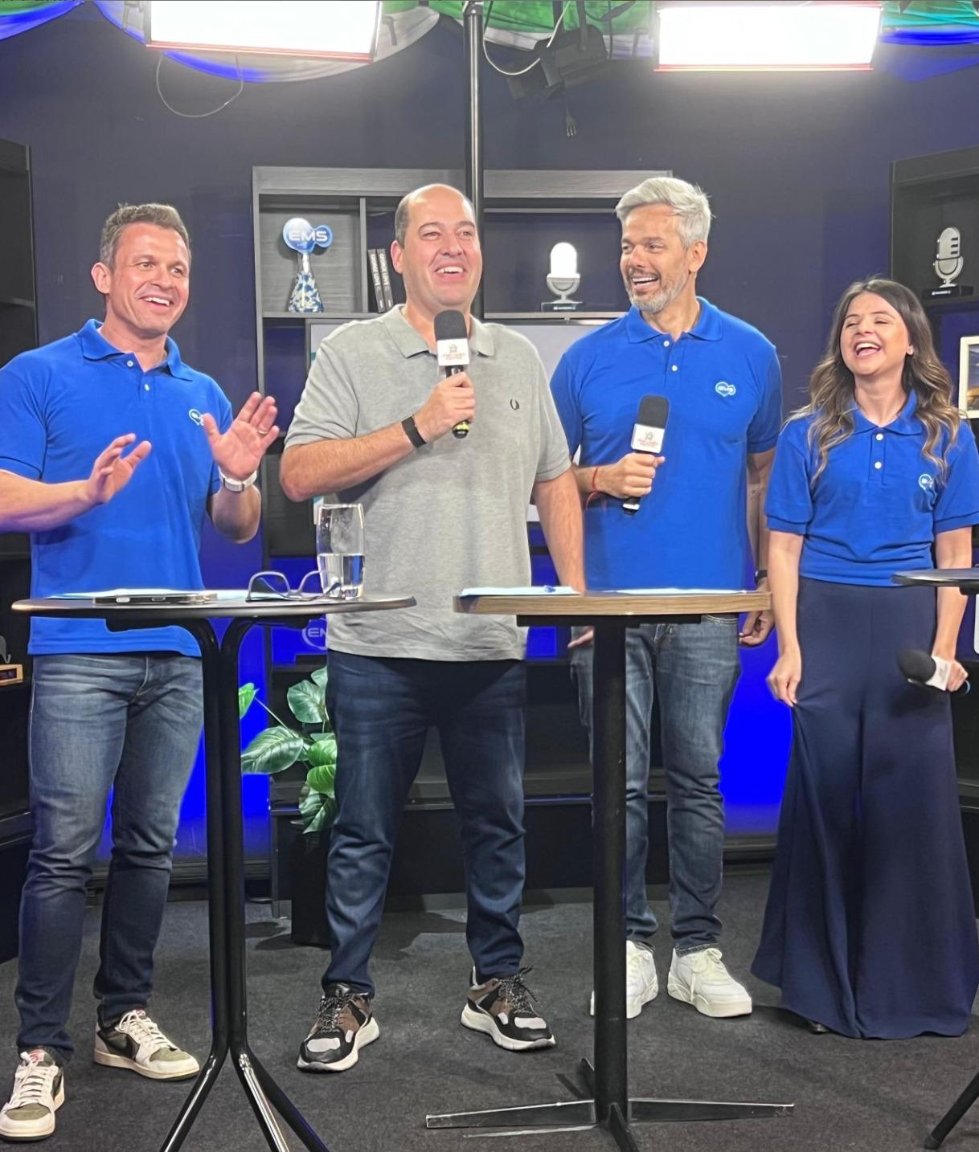
O Pedido Inteligente é para todas as farmácias do Brasil

Slide 11



O diferencial está em como as decisões passam a ser tomadas integralmente orientadas à inteligência.
Cultura
Mentalidade de decisões baseadas em evidência, onde cada ação é guiada por dados comportamentais, previsões inteligentes e foco em acurácia.
Inteligência
Deixa de ser uma ferramenta isolada para se tornar parte estrutural do processo decisório, garantindo mais precisão, velocidade e consistência nas decisões do dia a dia.
Adaptabilidade
IA viva, que aprende, se adapta e melhora todos os dias, ajustando-se com base nos resultados e incorporando novas variáveis de mercado, comportamento e contexto competitivo.

Slide 12
Desafio
Quem Somos
Cases
Cases
Como empresas líderes alcançaram resultados notáveis com nossas soluções de IA.

Slide 13
infinity6
Desafio
Quem Somos
Cases
Da ambição à execução: principais casos de negócios.
A marca de moda mais tradicional da América Latina
Recomendação não logada orientada a cross sell e descoberta de produtos.
A maior indústria farma da América Latina, líder no segmento
Forecast demanda N3M e 12 modelos de recomendação sell-out e sell-in.
Um dos maiores laboratórios farmacêuticos do Brasil
Recomendação de sortimento sell-out e mix por metas para distribuidores.
Um dos principais líderes globais em educação
Recomendação de ofertas de crédito para inadimplentes.
Uma das 5 maiores empresas farmacêuticas brasileiras
Forecast farma e recomendação de mix / sortimento para sell-out.
A maior multinacional brasileira de cosméticos
Recomendação de cross-sell, ticket médio e descoberta para consultoras.
Terceira maior empresa de cosméticos do Brasil
Forecast de demanda de mercado e recomendação de mix para consultoras.
Terceira maior empresa do setor de aviação global
Forecast de demanda de mercado e precificação dinâmica para aftermarket.
Notes:
SLIDE DE CASES PARA FINANCE

Slide 14


obrigado!
#scaledbusinessAI
ems.com.br infinity6.ai

